Slide 1
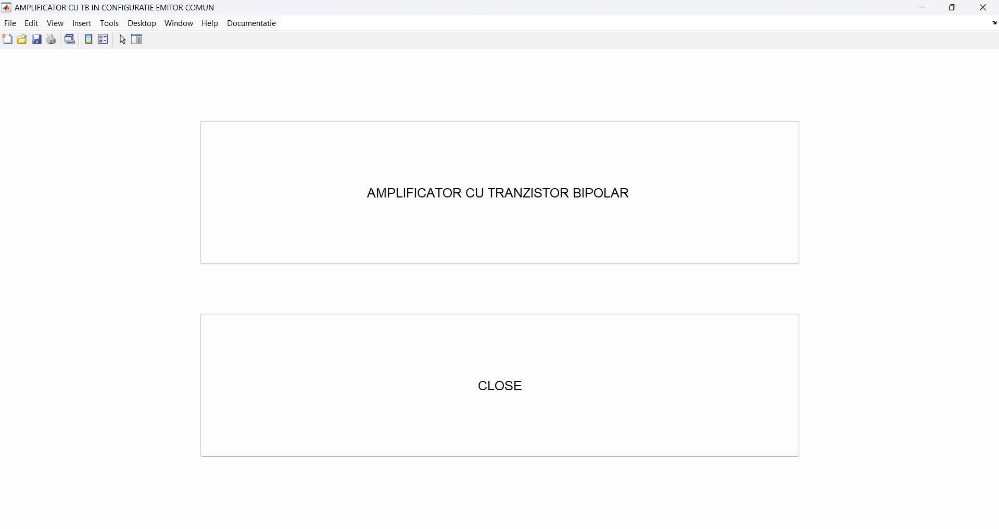
Accesare documentație
începere program
Meniu selectare
Buton pentru închidere

Slide 2
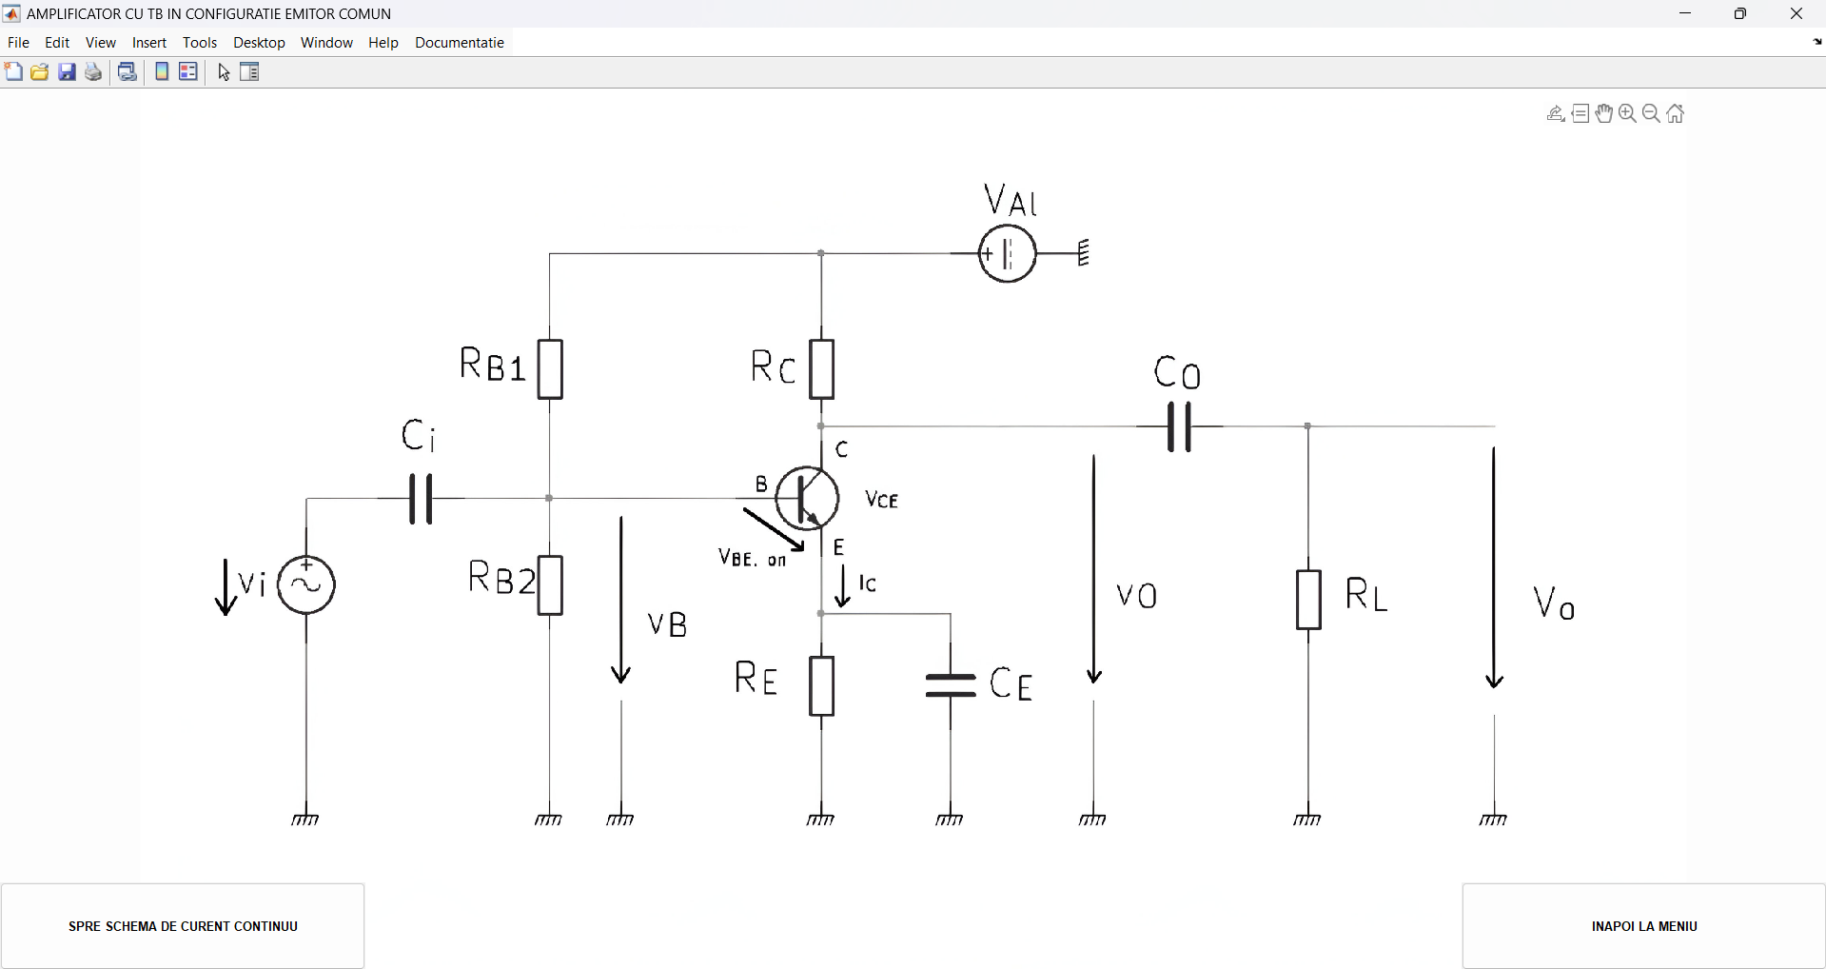
Schema unui amplificator cu TB în configurație emitor comun
Buton ce permite accesarea schemei de curent continuu
Buton ce permite întoarcerea la meniu

Slide 3
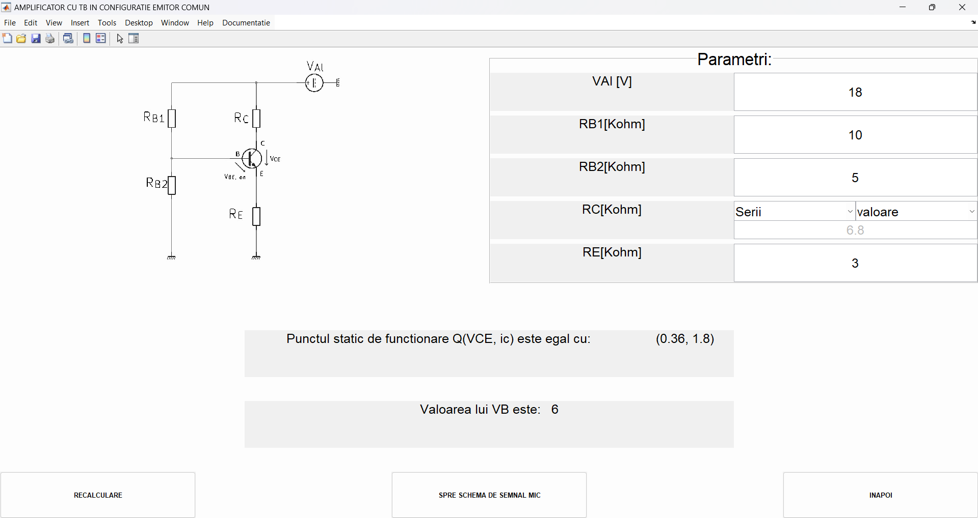
Schema echivalentă în curent continuu
Secțiune ce permite modificarea parametrilor
Permite selectarea unei valori pentru rezistenta RC din seria E6 precum si introducerea unei valori exacte
Buton pentru recalculare după modificarea parametrilor în secțiune
Buton ce permite întoarcerea la schema amplificatorului
Rezultate de interes
Buton ce permite accesarea schemei de semnal mic

Slide 4
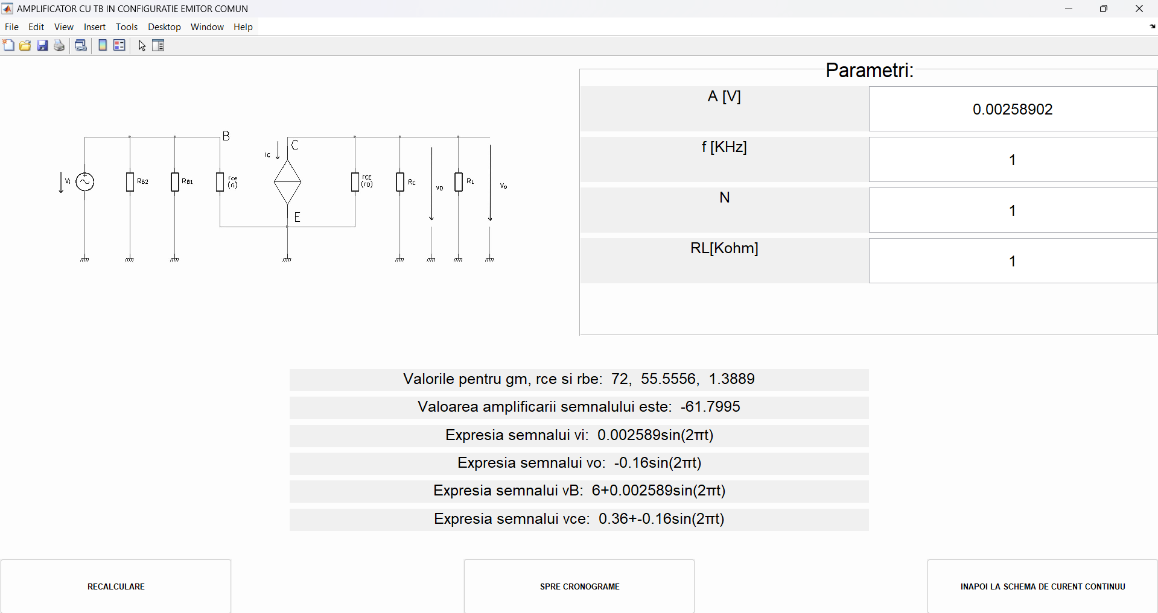
Secțiune ce permite modificarea parametrilor
Schema echivalentă de semnal mic
Rezultate de interes
Buton pentru recalculare după modificarea parametrilor în secțiune
Buton ce permite întoarcerea la schema de curent continuu
Buton ce permite accesarea cronogramelor

Slide 5
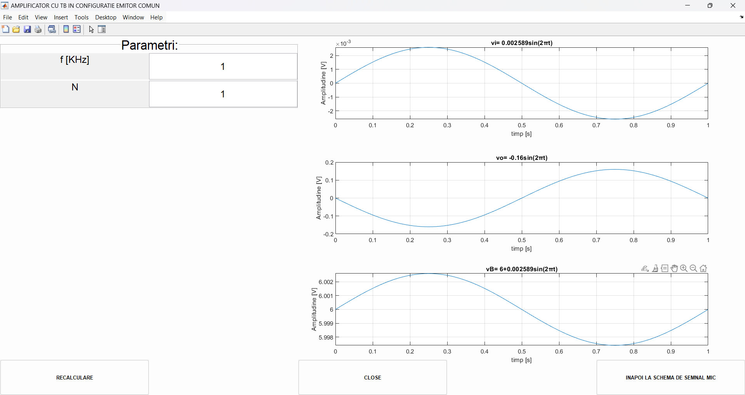
Secțiune ce permite modificarea parametrilor
Cronograme
Buton pentru recalculare după modificarea parametrilor în secțiune
Buton ce permite întoarcerea la schema de semnal mic
Buton pentru închidere

